Slide 1
00
小组分工
小组成员：2022072094杨猛
小组分工：杨猛——全部

Slide 2
01
需求分析——系统模块
模块 | 功能
format模块 | 初始化文件系统
get_blknum 模块 | 实现节点的分配
release_blk模块 | 实现节点的回收
init()模块 | 进入文件系统
quit()模块 | 退出文件系统
Creat()模块 | 创建文件
open()模块 | 打开文件
close()模块 | 关闭文件
write()模块 | 写文件
read()模块 | 读取文件
delete()模块 | 删除文件
新增2个模块 find()模块 | 搜索文件
Copy()模块 | 复制文件

Slide 3
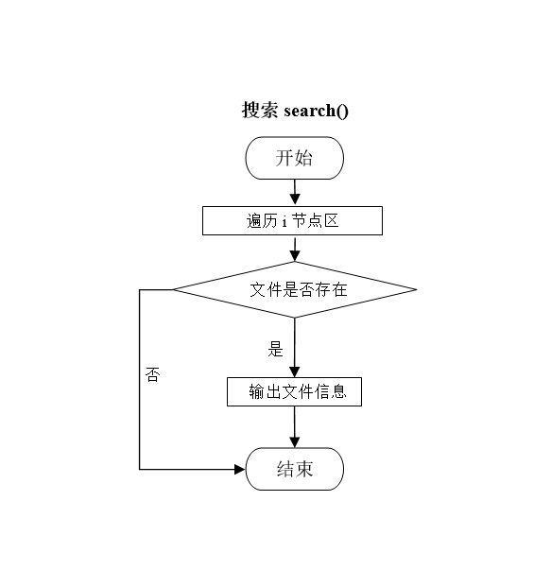
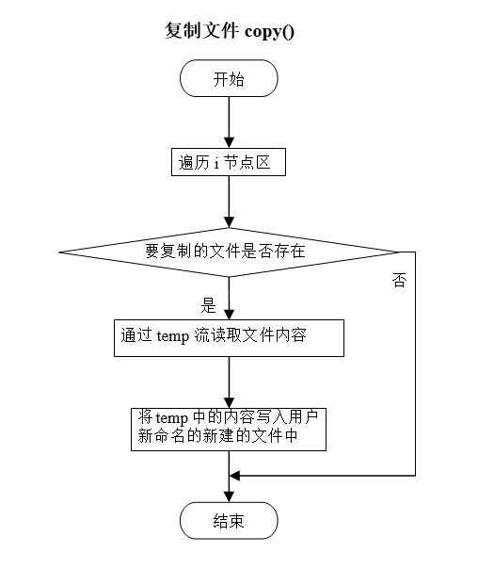
01
需求分析——系统模块流程图
Find（）

Slide 4
系统修改与完善
02

Slide 5
02
系统修改与完善
通过对系统的各个模块的结构图和流程图，大致了解程序所要实现的功能
01
02
对程序进行功能运行，找出程序存在的错误和未实现的功能
对已有的程序进行修改完善
阅读程序，理清程序的数据结构并对程序进行代码修改和优化
03
04
小组进行总结和心得讨论分享

Slide 6
02
系统修改与完善——错误查找与解决
功能 | 完善
Chk变量未定义 | 在rd函数里面声明整型变量chk
login函数修改的错误：删除被当错ASCII码；未输入，直接回车也能创建账号 | 通过键盘绑定实现回退操作
Open函数：没有正确处理文件路径，进入二级目录之后仍然可以打开一级目录的文件 | 在 open 函数中实现路径解析，确保只能打开当前工作目录下的文件
mkdir函数：同一文件目录下可以重名 默认以第一个进行cd，若rd时同时删除 | 在 mkdir 函数中添加检查重名的逻辑
write函数：写文件时写出长度大于最大可写长度不报错 | 写文件时写出长度大于最大可写长度报错
write函数：文件不可重复写 | 文件关闭后可以重新写
delete函数： 打开的文件不关闭即可删除 | 删除文件之前会检查文件是否被打开，需关闭文件才能删除文件
analyse函数：quit 后面加字符，不报错 | quit后面加字符报错

Slide 7
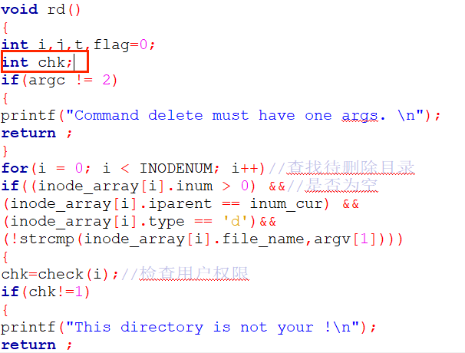
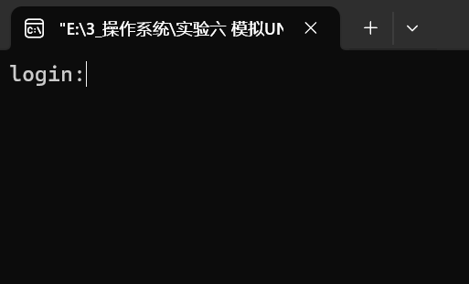
02
系统修改与完善——错误查找与解决
Chk变量未声明：尝试调用 check(i) 并将返回值赋给 chk 时，但在使用 chk 之前，并没有声明这个变量
解决方法：在rd函数里面声明整型变量chk

Slide 8
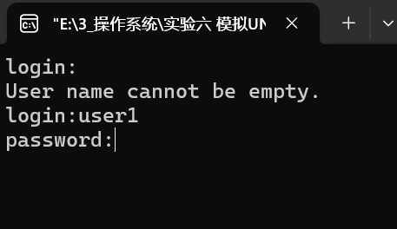
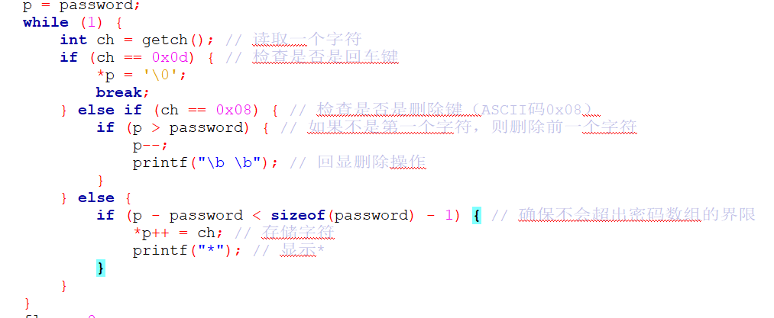
02
系统修改与完善——错误查找与解决
login函数错误：未输入，直接回车也能创建账号，删除键也被错当成编码
解决方法：通过键盘绑定实现回退操作，回车不能创建账号密码，同时要注意检查删除键

Slide 9
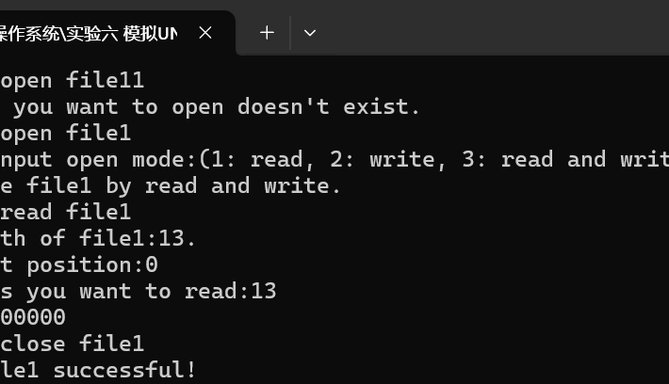
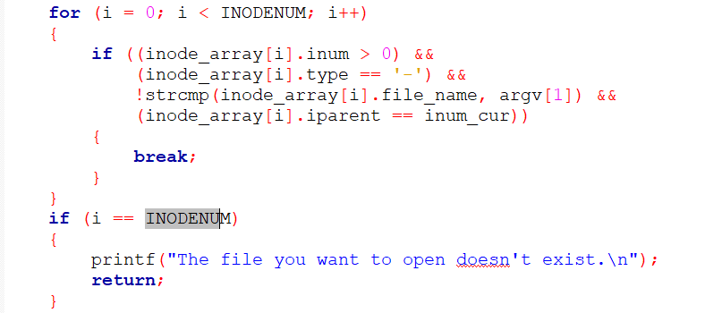
02
系统修改与完善——错误查找与解决
open函数错误：没有正确处理文件路径，进入二级目录之后仍然可以打开一级目录的文件
解决方法：在 open 函数中实现路径解析，确保只能打开当前工作目录下的文件

Slide 10
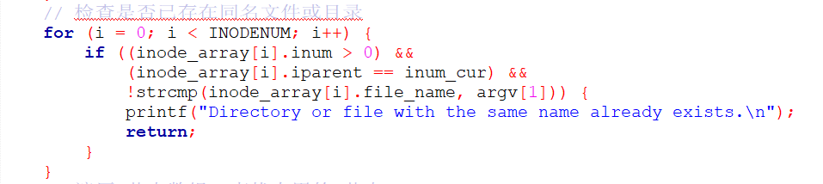
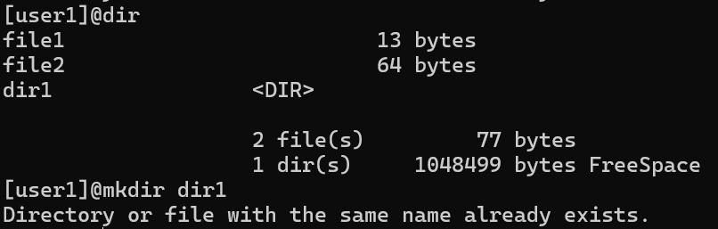
02
系统修改与完善——错误查找与解决
mkdir函数错误：同一文件目录下可以重名 默认以第一个进行cd，若rd时同时删除
解决方法：在 mkdir 函数中添加检查重名的逻辑

Slide 11
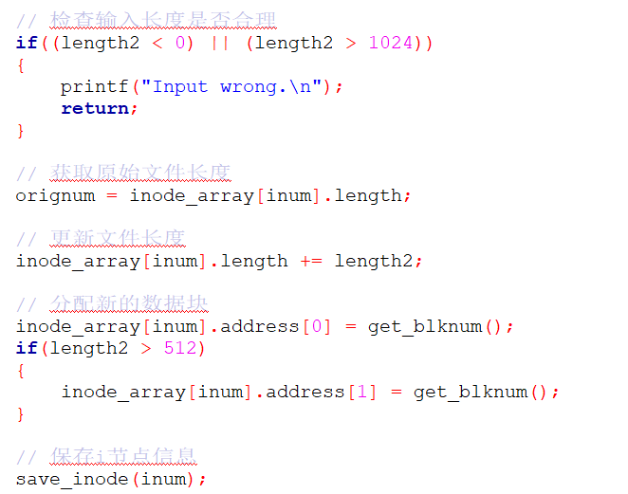
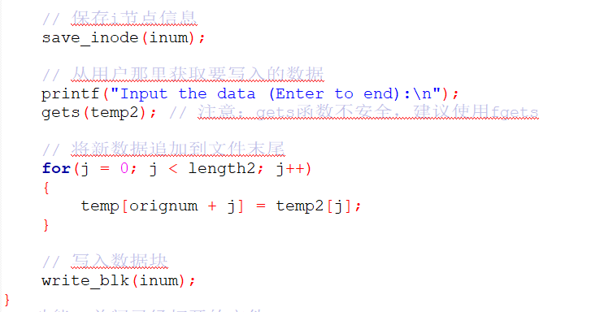
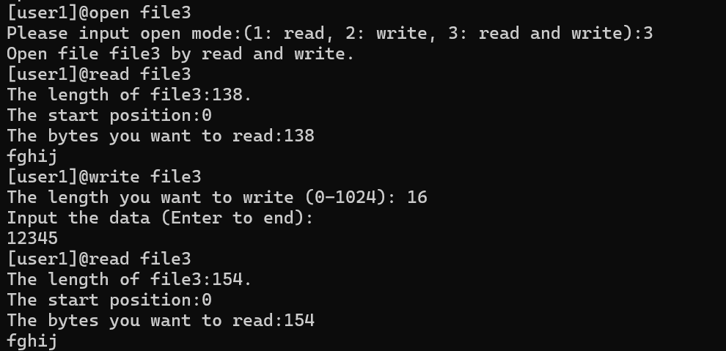
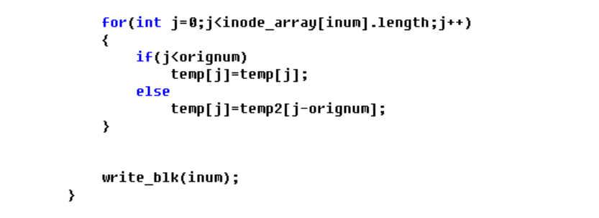
02
系统修改与完善——错误查找与解决
write函数：文件不可重复写
解决方法：确保每次写入时更新文件的长度和偏移量，并且确保数据写入到正确的位置

Slide 12
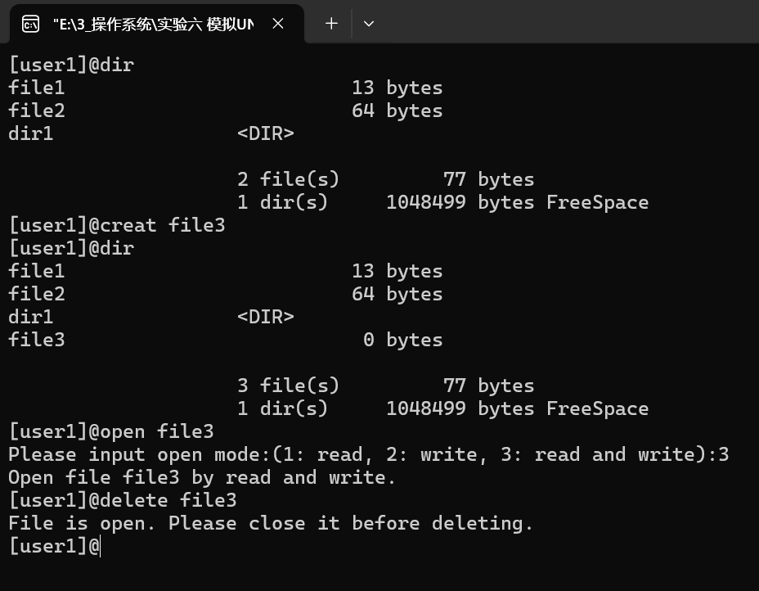
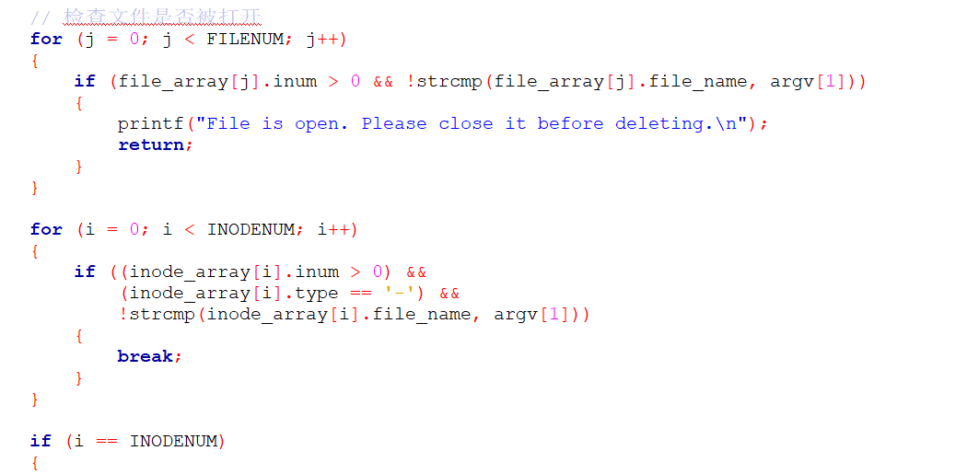
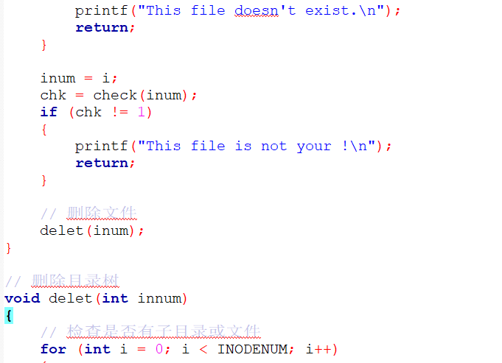
02
系统修改与完善——错误查找与解决
delete函数：打开的文件不关闭即可删除
解决方法：删除文件之前会检查文件是否被打开，需关闭文件才能删除文件

Slide 13
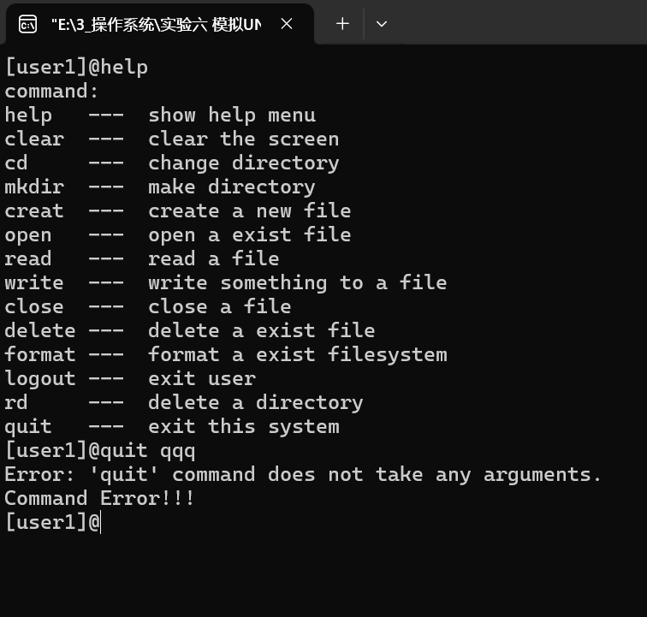
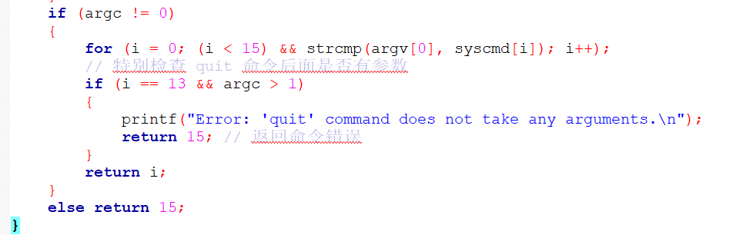
02
系统修改与完善——错误查找与解决
analyse函数：quit 后面加字符，不报错
解决方法：添加一个检查来确保 quit 命令后面没有跟任何参数

Slide 14
02
系统修改与完善——新增功能
通过dir命令对目录下的文件进行查看时可以查看文件的创建时间
01
时间查看
通过增加copy函数，可以在本路径对文件进行复制
02
文件复制
通过新增search函数，可以通过名称查看目的文件的信息
03
文件搜索

Slide 15
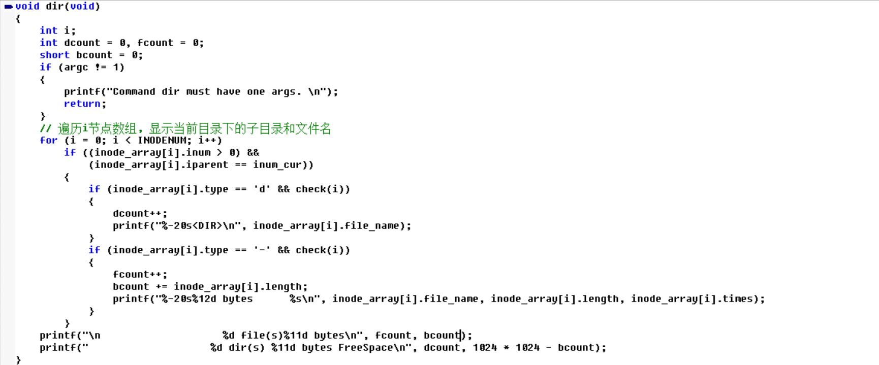
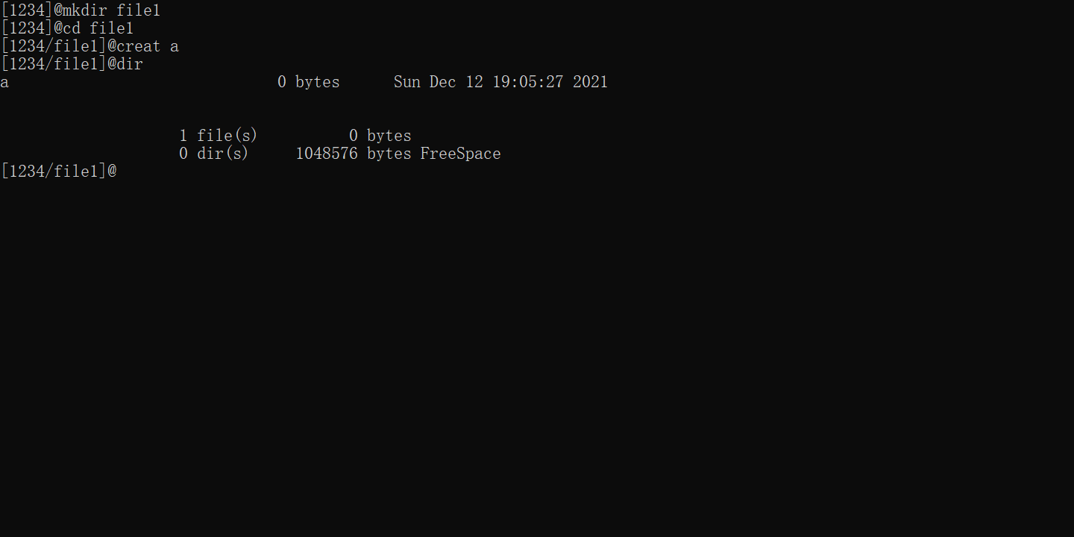
02
系统修改与完善——新增功能
dir函数：通过dir命令对目录下的文件进行查看时可以查看文件的创建时间

Slide 16
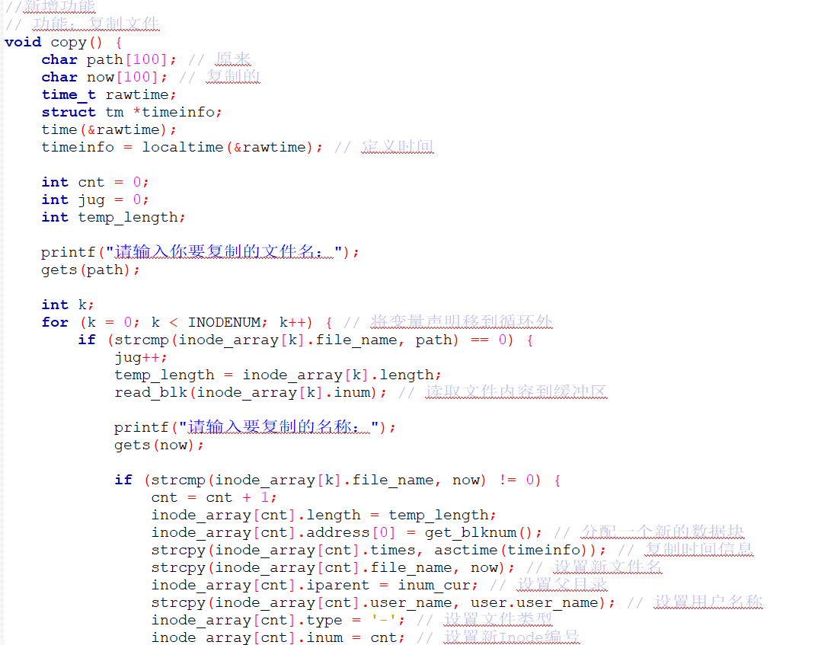
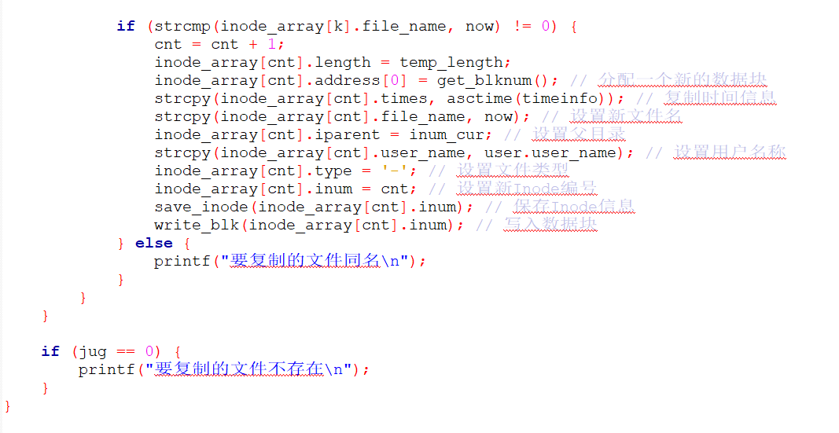
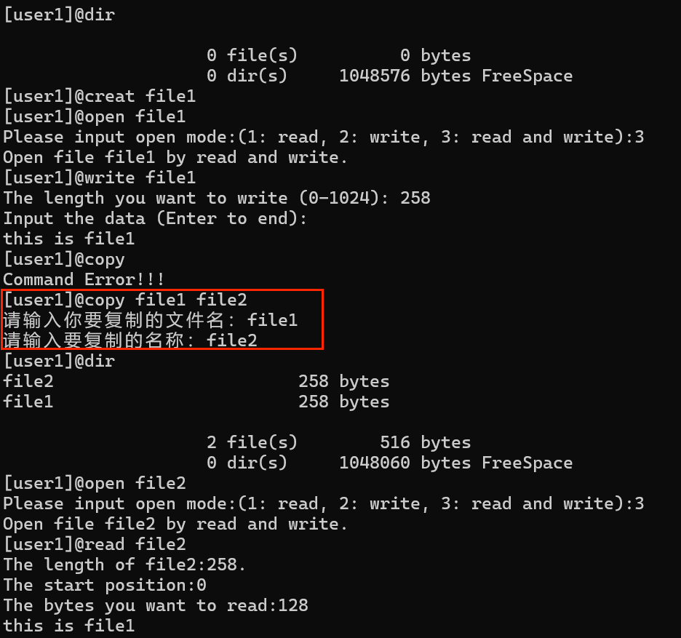
02
系统修改与完善——新增功能
copy函数：在本路径对文件进行复制

Slide 17
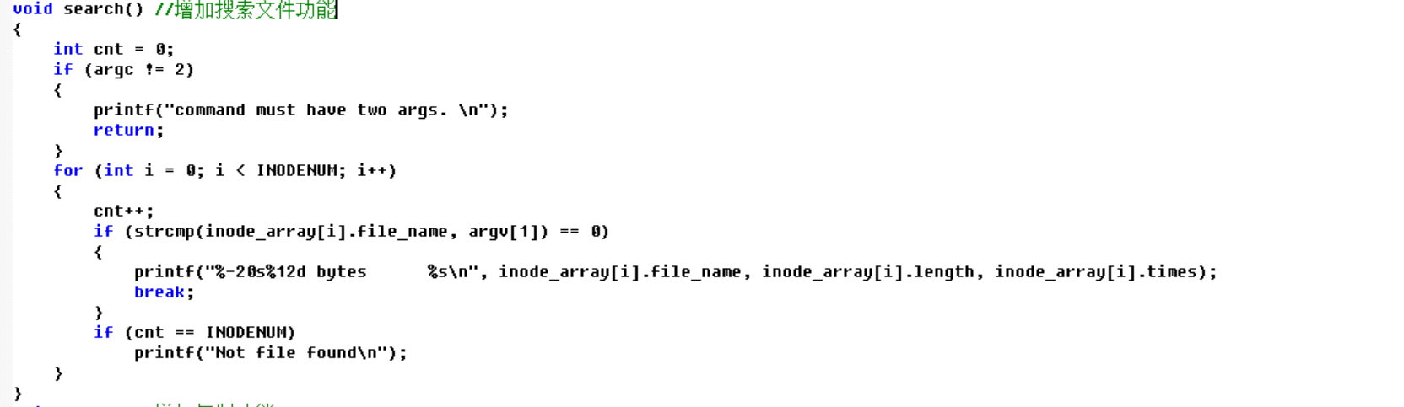
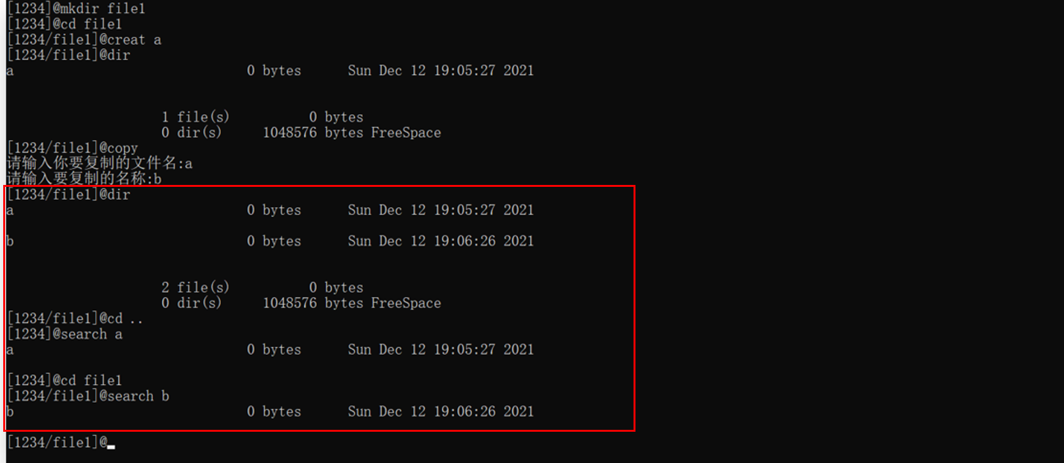
02
系统修改与完善——新增功能
search函数：可以在任意目录下通过名称查看目的文件的信息

